Slide 1

Oracle Database Architecture
2013年8月@CITI

Slide 2

Oracle logic architecture （逻辑结构）
Oracle physical architecture （物理结构）
Oracle instance（实例）

Slide 3
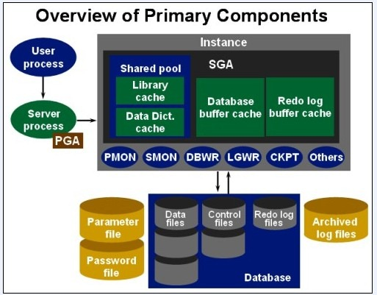

Slide 4


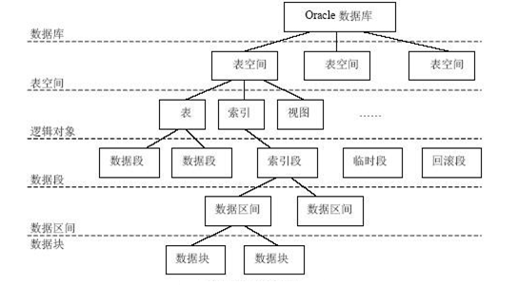

Slide 5

Oracle最小的存储单位
大小由初始化参数DB_BLOCK_SIZE指定
Oracle数据块大小一般是操作系统块的整数倍
Notes:
数据块是Oracle最小的存储单位，Oracle数据存放在“块”中。一个块占用一定的磁盘空间。特别注意的是，这里的“块”是Oracle的“数据块”，不是操作系统的“块”。
Oracle每次请求数据的时候，都是以块为单位。也就是说，Oracle每次请求的数据是块的整数倍。如果Oracle请求的数据量不到一块，Oracle也会读取整个块。所以说，“块”是Oracle读写数据的最小单位或者最基本的单位。
块的标准大小由初始化参数DB_BLOCK_SIZE指定。具有标准大小的块称为标准块(Standard Block)。块的大小和标准块的大小不同的块叫非标准块(Nonstandard Block)。
操作系统每次执行I/O的时候，是以操作系统的块为单位;Oracle每次执行I/O的时候，都是以Oracle的块为单位。
Oracle数据块大小一般是操作系统块的整数倍。

Slide 6



头部信息区
行目录
Row directory
空余空间
Free space
数据区
行数据
Row data
Notes:
块头(header/Common and Variable)：存放块的基本信息，如：块的物理地址，块所属的段的类型(是数据段还是索引段)。
表目录(Table Directory)：存放表的信息，即：如果一些表的数据被存放在这个块中，那么，这些表的相关信息将被存放在“表目录”中。
行目录(Row Directory)：如果块中有行数据存在，则，这些行的信息将被记录在行目录中。这些信息包括行的地址等。
行数据(Row Data)：是真正存放表数据和索引数据的地方。这部分空间是已被数据行占用的空间。
空余空间(Free Space)：空余空间是一个块中未使用的区域，这片区域用于新行的插入和已经存在的行的更新。
头部信息区(Overhead)：我们把块头(header/Common and Variable),表目录(Table Directory),行目录(Row Directory)这三部分合称为头部信息区(Overhead)。头部信息区不存放数据，它存放的整个块的信息。头部信息区的大小是可变的。一般来说，头部信息区的大小介于84字节(bytes)到107字节(bytes)之间。

Slide 7

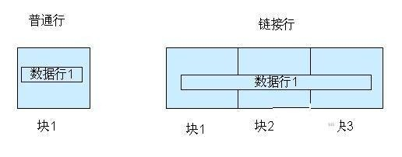
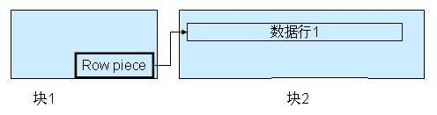
Notes:
数据块中自由空间的使用
当往数据库中插入(INSERT)数据的时候，块中的自由空间会减少;当对块中已经存在的行进行修改(UPDATE)的时候(使记录长度增加)，块中的自由空间也会减少。
DELETE语句和UPDATE语句会使块中的自由空间增加。当使用DELETE语句删除块中的记录或者使用UPDATE语句把列的值更改成一个更小值的时候，Oracle会释放出一部分自由空间。释放出的自由空间并不一定是连续的。通常情况下，Oracle不会对块中不连续的自由空间进行合并。因为合并数据块中不连续的自由空间会影响数据库的性能。只有当用户进行数据插入(INSERT)或者更新(UPDATE)操作，却找不到连续的自由空间的时候，Oracle才会合并数据块中不连续的自由空间。
行链接(Row Chaining)：如果我们往数据库中插入(INSERT)一行数据，这行数据很大，以至于一个数据块存不下一整行，Oracle就会把一行数据分作几段存在几个数据块中，这个过程叫行链接(Row Chaining)。
行迁移(Row Migrating)：数据块中存在一条记录，用户执行UPDATE更新这条记录，这个UPDATE操作使这条记录变长，这时候，Oracle在这个数据块中进行查找，但是找不到能够容纳下这条记录的空间，无奈之下，Oracle只能把整行数据移到一个新的数据块。原来的数据块中保留一个“指针”，这个“指针”指向新的数据块。被移动的这条记录的ROWID保持不变。

Slide 8

PCTUSED是用于设置一个百分比，当块中已使用的空间的比例小于这个百分比的时候，这个块才被标识为有效状态.
PCTFREE参数用于指定块中必须保留的最小空闲空间百分例，默认值为10
Notes:
例如，假定在Create table语句中指定了pctfree为20，则说明在该表的数据段内每个数据块的20%被作为可利用的空闲空间，用于更新已在数据块内存在的数据行其余80%是用于插入新的数据行，直到达到80%为止。显然，pctfree值越小，则为现存行更新所预留的空间越少。因此，如果pctfree设置得太高，则在全表扫描期间增加I/O，浪费磁盘空间；如果pctfree设置得太低，则会导致行迁移。
pctused参数设置了数据块是否是空闲的界限。当数据块的使用空间低于pctused的值时，此数据块标志为空闲，该空闲空间仅用于插入新的行。如果数据块已经达到了由pctfree所确定的上边界时，Oracle就认为此数据块已经无法再插入新的行。例如，假定在Create table语句中指定pctused为40，则当小于或等于39时，该数据块才是可用的。所以，可将数据块填得更满，这样可节省空间，但却增加了处理开销，因为数据块的空闲空间总是要被更新的行占据，所以对数据块需要频繁地进行重新组织。比较低的pctused增加了数据库的空闲空间，但减少了更新操作的处理开销。所以，如果pctused设置过高，则会降低磁盘的利用率导致行迁移；若pctused设置过低，则浪费磁盘空间，增加全表扫描时的I/O输出。pctused是与pctfree相对的参数。
那么，如何选择pctfree和pctused的值呢？有个公式可供参考。显然，pctfree和pctused的之和不能超过100。若两者之和低于100，则空间的利用与系统的I/O之间的最佳平衡点是：pctfree与pctused之和等于100%减去一行的大小占块空间大小的百分比。例如，如果块大小为2048字节，则它需要100个字节的开销，而行大小是390字节（为可用块的20%）。为了充分利用空间，pctfree与pctused之和最好为80%。

Slide 9

一组连续的数据块
当一个表、回滚段或临时段创建或需要附加空间时，系统总是为之分配一个新的数据区
用来保存特定数据类型的数据，也是表中数据增长的基本单位
一个Oracle对象包含至少一个数据区
Notes:
是一组连续的数据块。当一个表、回滚段或临时段创建或需要附加空间时，系统总是为之分配一个新的数据区。一个数据区不能跨越多个文件，因为它包含连续的数据块。使用区的目的是用来保存特定数据类型的数据，也是表中数据增长的基本单位。在Oracle数据库中，分配空间就是以数据区为单位的。一个Oracle对象包含至少一个数据区。设置一个表或索引的存储参数包含设置它的数据区大小。

Slide 10

是由多个数据区构成的，它是为特定的数据库对象（如表段、索引段、回滚段、临时段）分配的一系列数据区
段内包含的数据区可以不连续，并且可以跨越多个文件
使用段的目的是用来保存特定对象
数据段/索引段/回滚段/临时段
Notes:
是由多个数据区构成的，它是为特定的数据库对象（如表段、索引段、回滚段、临时段）分配的一系列数据区。段内包含的数据区可以不连续，并且可以跨越多个文件。使用段的目的是用来保存特定对象。
一个Oracle数据库有4种类型的段：
数据段：数据段也称为表段，它包含数据并且与表和簇相关。当创建一个表时，系统自动创建一个以该表的名字命名的数据段。
索引段：包含了用于提高系统性能的索引。一旦建立索引，系统自动创建一个以该索引的名字命名的索引段。
回滚段：包含了回滚信息，并在数据库恢复期间使用，以便为数据库提供读入一致性和回滚未提交的事务，即用来回滚事务的数据空间。当一个事务开始处理时，系统为之分配回滚段，回滚段可以动态创建和撤销。系统有个默认的回滚段，其管理方式既可以是自动的，也可以是手工的。
临时段：它是Oracle在运行过程中自行创建的段。当一个SQL语句需要临时工作区时，由Oracle建立临时段。一旦语句执行完毕，临时段的区间便退回给系统。

Slide 11

数据库的逻辑划分
任何数据库对象在存储时都必须存储在某个表空间中
表空间对应于若干个磁盘文件，即表空间是由一个或多个磁盘文件构成的
表空间相当于操作系统中的文件夹，也是数据库逻辑结构与物理文件之间的一个映射
每个数据库至少有一个表空间（system tablespace），表空间的大小等于所有从属于它的数据文件大小的总和
Notes:
（1）系统表空间（system tablespace）
是每个Oracle数据库都必须具备的。其功能是在系统表空间中存放诸如表空间名称、表空间所含数据文件等数据库管理所需的信息。系统表空间的名称是不可更改的。系统表空间必须在任何时候都可以用，也是数据库运行的必要条件。因此，系统表空间是不能脱机的。
系统表空间包括数据字典、存储过程、触发器和系统回滚段。为避免系统表空间产生存储碎片以及争用系统资源的问题，应创建一个独立的表空间用来单独存储用户数据。
（2）SYSAUX表空间
是随着数据库的创建而创建的，它充当SYSTEM的辅助表空间，主要存储除数据字典以外的其他对象。SYSAUX也是许多Oracle 数据库的默认表空间，它减少了由数据库和DBA管理的表空间数量，降低了SYSTEM表空间的负荷。
（3）临时表空间
相对于其他表空间而言，临时表空间（temp tablespace）主要用于存储Oracle数据库运行期间所产生的临时数据。数据库可以建立多个临时表空间。当数据库关闭后，临时表空间中所有数据将全部被清除。除临时表空间外，其他表空间都属于永久性表空间。
（4）撤销表空间
用于保存Oracle数据库撤销信息，即保存用户回滚段的表空间称之为回滚表空间（或简称为RBS撤销表空间（undo tablespace））。在Oracle8i中是rollback tablespace，从Oracle9i开始改为undo tablespace。在Oracle 10g中初始创建的只有6个表空间sysaux、system、temp、undotbs1、example和users。其中temp是临时表空间，undotbs1是undo撤销表空间。
（5）USERS表空间
用户表空间，用于存放永久性用户对象的数据和私有信息。每个数据块都应该有一个用户表空间，以便在创建用户是将其分配给用户。

Slide 12

数据文件
日志文件
参数文件
控制文件

Slide 13

每一个ORACLE数据库有一个或多个物理的数据文件(data file)
一个数据文件仅与一个数据库联系
一旦建立，数据文件不能改变大小
一个表空间（数据库存储的逻辑单位）由一个或多个数据文件组成
Notes:
每一个ORACLE数据库有一个或多个物理的数据文件(data file)。一个数据库的数据文件包含全部数据库数据。逻辑数据库结构(如表、索引)的数据物理地存储在数据库的数据文件中。数据文件有下列特征：
一个数据文件仅与一个数据库联系。
一旦建立，数据文件不能改变大小.
一个表空间（数据库存储的逻辑单位）由一个或多个数据文件组成。
数据文件中的数据在需要时可以读取并存储在ORACLE内存储区中。例如：用户要存取数据库一表的某些数据，如果请求信息不在数据库的内存存储区内，则从相应的数据文件中读取并存储在内存。当修改和插入新数据时，不必立刻写入数据文件。为了减少磁盘输出的总数，提高性能，数据存储在内存，然后由ORACLE后台进程DBWR决定如何将其写入到相应的数据文件。

Slide 14

联机日志文件
是Oracle用来循环记录数据库改变的操作系统文件
归档日志文件
是指为避免联机日志文件重写时丢失重复数据而对联机日志文件所做的备份
NOARCHIVELOG /ARCHIVELOG
Notes:
每一个数据库有两个或多个日志文件（redo log file）的组，每一个日志文件组用于收集数据库日志。日志的主要功能是记录对数据所作的修改，所以对数据库作的全部修改是记录在日志中。在出现故障时，如果不能将修改数据永久地写入数据文件，则可利用日志得到该修改，所以从不会丢失已有操作成果。
日志文件主要是保护数据库以防止故障。为了防止日志文件本身的故障，ORACLE允许镜象日志(mirrored redo log)，以致可在不同磁盘上维护两个或多个日志副本。
日志文件中的信息仅在系统故障或介质故障恢复数据库时使用，这些故障阻止将数据库数据写入到数据库的数据文件。然而任何丢失的数据在下一次数据库打开时，ORACLE自动地应用日志文件中的信息来恢复数据库数据文件。
Oralce两种日志文件类型：
联机日志文件
这是Oracle用来循环记录数据库改变的操作系统文件
归档日志文件
这是指为避免联机日志文件重写时丢失重复数据而对联机日志文件所做的备份
Oracle有两种归档日志模式，Oracle数据库可以采用其中任何一种模式：
NOARCHIVELOG
不对日志文件进行归档。这种模式可以大大减少数据库备份的开销，但可能回导致数据的不可恢复
ARCHIVELOG
在这种模式下，当Oracle转向一个新的日志文件时，将以前的日志文件进行归档。为了防止出现历史“缺口”的情况，一个给定的日志文件在它成功归档之前是不能重新使用的。归档的日志文件，加上联机日志文件，为数据库的所有改变提供了完整的历史信息。
在Oracle利用日志文件和归档日志文件来恢复数据库时，内部序列号可以起一个向导的作用。

Slide 15

每一ORACLE数据库有一个控制文件
数据库名
数据库数据文件和日志文件的名字和位置
数据库建立日期
Notes:
每一ORACLE数据库有一个控制文件(control file)，它记录数据库的物理结构，包含下列信息类型：
数据库名；
数据库数据文件和日志文件的名字和位置；
数据库建立日期。
为了安全起见，允许控制文件被镜象。
每一次ORACLE数据库的实例启动时，它的控制文件用于标识数据库和日志文件，当着手数据库操作时它们必须被打开。当数据库的物理组成更改时，ORACLE自动更改该数据库的控制文件。数据恢复时，也要使用控制文件。

Slide 16

记录了Oracle数据库的基本参数信息
数据库名
控制文件所在路径
进程等
Notes:
除了构成Oracle数据库物理结构的三类主要文件外，Oracle数据库还具有另外一种重要的文件：参数文件。参数文件记录了Oracle数据库的基本参数信息，主要包括数据库名、控制文件所在路径、进程等。与旧版本的初始化参数文件INITsid.ora不同，在Oracle10g中还可以使用二进进制服务器参数文件，并且该服务器参数文件在安装Oracle数据库系统时由系统自动创建，文件的名称为SPFILEsid.ora，sid为所创建的数据库实例名。
SPFILEsid.ora中的参数是由Oracle系统自动管理。如果想要对数据库的某些参数进行设置，则可能过OEM或ALTER SYSTEM命令来修改。用户最好不要用编辑器进行修改。

Slide 17

Oracle数据库实例(instance)也称做服务器(server),是用来访问数据库文件集的存储结构以及后台进程的集合
为了访问数据库中的数据, oracle使用一组所有用户共享的后台进程.此外,还有一些存储结构(ＳＧＡ),用来存储最近从数据库查询的数据.
一个数据库可以被多个实例访问.

Slide 18

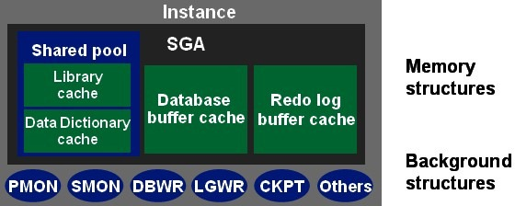

Slide 19

1）数据块缓存区
2）字典缓存区
3）重做日志缓冲区
4）SQL共享池
5）大池
6）Java池
7）多缓冲池
Notes:
1）数据块缓存区
数据块缓存区(datablockbuffercache)是SGA中的一个高速缓存区域，用来存储从数据库中读取数据段的数据块(如表、索引和簇)。数据块缓存区的大小由数据库服务器init.ora文件中的DB_LOCK_BUFFERS参数决定(用数据库块的个数表示)。在调整和管理数据库时，调整数据块缓存区的大小是一个重要的部分。
因为数据块缓存区的大小固定，并且其大小通常小于数据库段所使用的空间，所以它不能一次装载下内存中所有的数据库段。通常，数据块缓存区只是数据库大小的1%～2%，Oracle使用最近最少使用(LRU，leastrecentlyused)算法来管理可用空间。当存储区需要自由空间时，最近最少使用块将被移出，新数据块将在存储区代替它的位置。通过这种方法，将最频繁使用的数据保存在存储区中。
然而，如果SGA的大小不足以容纳所有最常使用的数据，那么，不同的对象将争用数据块缓存区中的空间。当多个应用程序共享同一个SGA时，很有可能发生这种情况。此时，每个应用的最近使用段都将与其他应用的最近使用段争夺SGA中的空间。其结果是，对数据块缓存区的数据请求将出现较低的命中率，导致系统性能下降。
2）字典缓存区
数据库对象的信息存储在数据字典表中，这些信息包括用户帐号数据、数据文件名、段名、盘区位置、表说明和权限，当数据库需要这些信息(如检查用户查询一个表的授权)时，将读取数据字典表并且将返回的数据存储在字典缓存区的SGA中。
数据字典缓存区通过最近最少使用(LRU)算法来管理。字典缓存区的大小由数据库内部管理。字典缓存区是SQL共享池的一部分，共享池的大小由数据库文件init.ora中的SHARED_POOL_SIZE参数来设置。
如果字典缓存区太小，数据库就不得不反复查询数据字典表以访问数据库所需的信息，这些查询称为循环调用(recuesivecall)，这时的查询速度相对字典缓存区独立完成查询时要低。
3）重做日志缓冲区
重做项描述对数据库进行的修改。它们写到联机重做日志文件中，以便在数据库恢复过程中用于向前滚动操作。然而，在被写入联机重做日志文件之前，事务首先被记录在称作重做日志缓冲区(redologbuffer)的SGA中。数据库可以周期地分批向联机重做日志文件中写重做项的内容，从而优化这个操作。重做日志缓冲区的大小(以字节为单位)由init.ora文件中的LOG_BUFFER参数决定。
4）SQL共享池
SQL共享池存储数据字典缓存区及库缓存区(librarycache)，即对数据库进行操作的语句信息。当数据块缓冲区和字典缓存区能够共享数据库用户间的结构及数据信息时，库缓存区允许共享常用的SQL语句。
SQL共享池包括执行计划及运行数据库的SQL语句的语法分析树。在第二次运行(由任何用户)相同的SQL语句时，可以利用SQL共享池中可用的语法分析信息来加快执行速度。
SQL共享池通过LRU算法来管理。当SQL共享池填满时，将从库缓存区中删掉最近最少使用的执行路径和语法分析树，以便为新的条目腾出空间。如果SQL共享池太小，语句将被连续不断地再装入到库缓存区，从而影响操作性能。
SQL共享池的大小(以字节为单位)由init.ora文件参数SHARED_POOL_SIZE决定。
5）大池
大池(LargePool)是一个可选内存区。如果使用线程服务器选项或频繁执行备份/恢复操作，只要创建一个大池，就可以更有效地管理这些操作。大池将致力于支持SQL大型命令。利用大池，就可以防止这些SQL大型命令把条目重写入SQL共享池中，从而减少再装入到库缓存区中的语句数量。大池的大小(以字节为单位)通过init.ora文件的LARGE_POOL_SIZE参数设置，用户可以使用init.ora文件的LARGE_POOL_MIN_ALLOC参数设置大池中的最小位置。Oracle8i已不用这个参数。作为使用LargePool的一种选择方案，可以用init.ora文件的SHARED_POOL_RESERVED_SIZE参数为SQL大型语句保留一部分SQL共享池。
6）Java池
由其名字可知，Java池为Java命令提供语法分析。Java池的大小(以字节为单位)通过在Oracle8i引入的init.ora文件的JAVA_POOL_SIZE参数设置。init.ora文件的JAVA_POOL_SIZE参数缺省设置为10MB。
7）多缓冲池
可以在SGA中创建多个缓冲池，能够用多个缓冲池把大数据集与其他的应用程序分开，以减少它们争夺数据块缓存区内相同资源的可能性。对于创建的每一个缓冲池，都要规定其LRU锁存器的大小和数量。缓冲区的数量必须至少比LRU锁存器的数量多50倍。
创建缓冲池时，需要规定保存区(keeparea)的大小和再循环区(recyclearea)的大小。与SQL共享池的保留区一样，保存区保持条目，而再循环区则被频繁地再循环使用。可以通过BUFFER_POOL_KEEP参数规定来保存区的大小。例如：
保存和再循环缓冲池的容量减少了数据块缓冲存储区中的可用空间(通过DB_BLOCK_BUFFERS参数设置)。对于使用一个新缓冲池的表，通过表的storage子句中的buffer_pool参数来规定缓冲池的名字。例如，如果需要从内存中快速删除一个表，就把它赋予RECYCLE池。缺省池叫作DEFAULT，这样就能在以后用altertable命令把一个表转移到DEFAULT池。

Slide 20

DBWR进程
LGWR进程
CKPT进程
SMON进程
PMON进程
RECO进程
ARCH进程
Notes:
1、DBWR进程：该进程执行将缓冲区写入数据文件，是负责缓冲存储区管理的一个Oracle后台进程。当缓冲区中的一缓冲区被修改，它被标志为“弄脏”，DBWR的主要任务是将“弄脏”的缓冲区写入磁盘，使缓冲区保持“干净”。由于缓冲存储区的缓冲区填入数据库或被用户进程弄脏，未用的缓冲区的数目减少。当未用的缓冲区下降到很少，以致用户进程要从磁盘读入块到内存存储区时无法找到未用的缓冲区时，DBWR将管理缓冲存储区，使用户进程总可得到未用的缓冲区。
Oracle采用LRU（LEAST RECENTLY USED）算法（最近最少使用算法）保持内存中的数据块是最近使用的，使I/O最小。在下列情况预示DBWR 要将弄脏的缓冲区写入磁盘：
当一个服务器进程将一缓冲区移入“弄脏”表，该弄脏表达到临界长度时，该服务进程将通知DBWR进行写。该临界长度是为参数DB-BLOCK-WRITE-BATCH的值的一半。
当一个服务器进程在LRU表中查找DB-BLOCK-MAX-SCAN-CNT缓冲区时，没有查到未用的缓冲区，它停止查找并通知DBWR进行写。出现超时（每次3秒），DBWR 将通知本身。当出现检查点时，LGWR将通知DBWR.在前两种情况下，DBWR将弄脏表中的块写入磁盘，每次可写的块数由初始化参数DB-BLOCK- WRITE-BATCH所指定。如果弄脏表中没有该参数指定块数的缓冲区，DBWR从LUR表中查找另外一个弄脏缓冲区。
如果DBWR在三秒内未活动，则出现超时。在这种情况下DBWR对LRU表查找指定数目的缓冲区，将所找到任何弄脏缓冲区写入磁盘。每当出现超时，DBWR查找一个新的缓冲区组。每次由DBWR查找的缓冲区的数目是为寝化参数DB-BLOCK- WRITE-BATCH的值的二倍。如果数据库空运转，DBWR最终将全部缓冲区存储区写入磁盘。
在出现检查点时，LGWR指定一修改缓冲区表必须写入到磁盘。DBWR将指定的缓冲区写入磁盘。
在有些平台上，一个实例可有多个DBWR.在这样的实例中，一些块可写入一磁盘，另一些块可写入其它磁盘。参数DB-WRITERS控制DBWR进程个数。
2、LGWR进程：该进程将日志缓冲区写入磁盘上的一个日志文件，它是负责管理日志缓冲区的一个Oracle后台进程。LGWR进程将自上次写入磁盘以来的全部日志项输出，LGWR输出：
◆当用户进程提交一事务时写入一个提交记录。
◆每三秒将日志缓冲区输出。
◆当日志缓冲区的1/3已满时将日志缓冲区输出。
◆当DBWR将修改缓冲区写入磁盘时则将日志缓冲区输出。
LGWR进程同步地写入到活动的镜象在线日志文件组。如果组中一个文件被删除或不可用，LGWR可继续地写入该组的其它文件。
日志缓冲区是一个循环缓冲区。当LGWR将日志缓冲区的日志项写入日志文件后，服务器进程可将新的日志项写入到该日志缓冲区。LGWR 通常写得很快，可确保日志缓冲区总有空间可写入新的日志项。
注意：有时候当需要更多的日志缓冲区时，LWGR在一个事务提交前就将日志项写出，而这些日志项仅当在以后事务提交后才永久化。
ORACLE使用快速提交机制，当用户发出COMMIT语句时，一个COMMIT记录立即放入日志缓冲区，但相应的数据缓冲区改变是被延迟，直到在更有效时才将它们写入数据文件。当一事务提交时，被赋给一个系统修改号（SCN），它同事务日志项一起记录在日志中。由于SCN记录在日志中，以致在并行服务器选项配置情况下，恢复操作可以同步。
3、CKPT进程：该进程在检查点出现时，对全部数据文件的标题进行修改，指示该检查点。在通常的情况下，该任务由LGWR执行。然而，如果检查点明显地降低系统性能时，可使CKPT进程运行，将原来由LGWR进程执行的检查点的工作分离出来，由CKPT进程实现。对于许多应用情况，CKPT进程是不必要的。只有当数据库有许多数据文件，LGWR在检查点时明显地降低性能才使CKPT运行。 CKPT进程不将块写入磁盘，该工作是由DBWR完成的。初始化参数CHECKPOINT-PROCESS控制CKPT进程的使能或使不能。缺省时为FALSE，即为使不能。
4、SMON进程：该进程实例启动时，执行实例恢复，还负责清理不再使用的临时段。在具有并行服务器选项的环境下，SMON对有故障CPU或实例进行实例恢复。SMON进程有规律地被呼醒，检查是否需要，或者其它进程发现需要时可以被调用。
5、PMON进程：该进程在用户进程出现故障时执行进程恢复，负责清理内存储区和释放该进程所使用的资源。例：它要重置活动事务表的状态，释放封锁，将该故障的进程的ID从活动进程表中移去。PMON还周期地检查调度进程（DISPATCHER）和服务器进程的状态，如果已死，则重新启动（不包括有意删除的进程）。
PMON有规律地被呼醒，检查是否需要，或者其它进程发现需要时可以被调用。
6、RECO进程：该进程是在具有分布式选项时所使用的一个进程，自动地解决在分布式事务中的故障。一个结点RECO后台进程自动地连接到包含有悬而未决的分布式事务的其它数据库中，RECO自动地解决所有的悬而不决的事务。任何相应于已处理的悬而不决的事务的行将从每一个数据库的悬挂事务表中删去。
当一数据库服务器的RECO后台进程试图建立同一远程服务器的通信，如果远程服务器是不可用或者网络连接不能建立时，RECO自动地在一个时间间隔之后再次连接。
RECO后台进程仅当在允许分布式事务的系统中出现，而且DISTRIBUTED C TRANSACTIONS参数是大于0。
7、ARCH进程：该进程将已填满的在线日志文件拷贝到指定的存储设备。当日志是为ARCHIVELOG使用方式、并可自动地归档时ARCH进程才存在。
8、LCKn进程：是在具有并行服务器选件环境下使用，可多至10个进程（LCK0，LCK1……，LCK9），用于实例间的封锁。

Slide 21

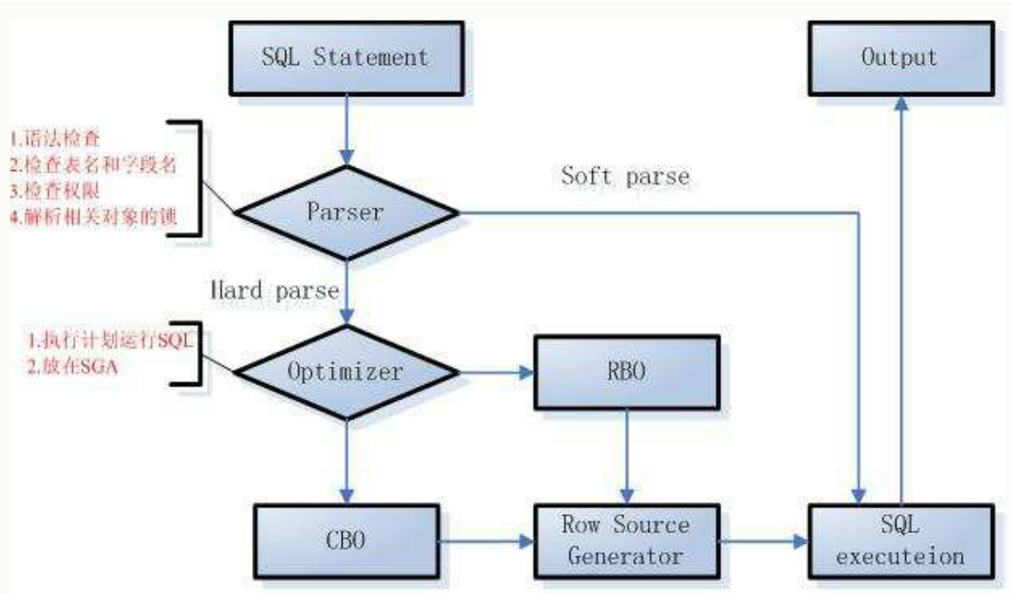

Slide 22



